Slide 1

課前測驗

Slide 2
課前小測驗(1)
1、關於ＧＨＳ規範的相關描述，以下何者為非？
標示的相關內容可以英文為主要語言。
單一物質如有多種危害特性，其容器的標示上需列出所有的危害圖示。
ＧＨＳ制度將危害分為「物理性危害」、「健康危害」與「環境危害」三大類別。
ＧＨＳ將危害圖示統一格式，以「黑色符號」、「白色底色」與「紅色邊框」。

Slide 3
課前小測驗(2)
2、裝有危害物質之容器依據ＧＨＳ的規定，必須在容器外觀標示相關資訊，以下描述何者錯誤?
危害圖示。
危害急救措施。
危害成分。
危害警告訊息。

Slide 4

課前小測驗(3)
3、 該圖示依據ＧＨＳ規範，代表何種物質
特性？
氧化性。
腐蝕性。
易燃性。
爆炸性。

Slide 5
課前小測驗(4)
4、以下關於安全資料表的敘述何者錯誤？
化學物質的安全資料表，相當於化學物質的身分證或是說明書的功能。
安全資料表總共提供16項次的資訊，讓使用人可以更進一步的瞭解該化學物質的特性與危害。
安全資料表上的內容為供應商提供，不需定期更新。
安全資料表必須放置在人員易取得之處。

Slide 6
課前小測驗(5)
5、化學物質的安全資料表提供該物質的許多詳細資訊，其中在第三項「急救措施」的記載部分，以下敘述何者為非？
按不同的暴露途徑細分(吸入、皮膚接觸、眼睛接觸等)，提供相對應的急救方式與應注意事項。
提供應送往哪間責任醫院的相關資訊。
提供人體接觸後可能產生的重要症狀與危害效應。
提供急救人員防護上的建議。

Slide 7
課前小測驗(6)
6、化學物質的安全資料表提供該物質的許多詳細資訊，其中在第九項「物理及化學性質」的內容，下列何者不屬與該項資料？
安定性。
密度。
爆炸界限。
化學物質外觀。

Slide 8
課前小測驗(7)
7、關於個人防護器具的使用觀念，下列何者為非？
使用個人防護器具已經是保護人體安全的最後一道防線，因此必須完整的穿戴才能發揮防護器具的功效。
在使用個人防護器具前，必須先認知危害的類型，然後挑選適合的防護裝備，才能達到保護人員的效果。
人員進入充滿沼氣且缺氧的下水道環境下進行作業，需要戴防毒面具才能保障作業人員的安全。
面對毒性較高的氣態化學物質，使用自攜式空氣呼吸器能大幅保障作業人員的生命安全。

Slide 9
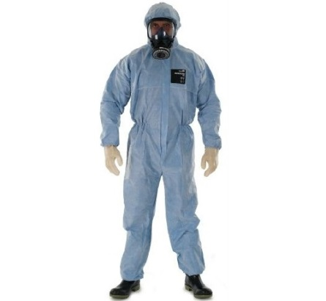
課前小測驗(8)
8、該人員穿著何種防護等級的防護衣？
A級防護衣。
B級防護衣。
C級防護衣。
實驗衣。

Slide 10
課前小測驗(9)
9、火災類型可以由發生燃燒之物質將其分類，以下敘述何者正確？
甲類(A類)火災屬於油類火災。
甲類(A類)火災屬於電器火災。
丙類(C類)火災屬於電器火災。
丙類(C類)火災屬於一般普通火災。

Slide 11
課前小測驗(10)
10、實驗室若發生火災可使用下列何者設備進行滅火搶救？
實驗室配置的滅火器。
樓層配置的室內消防栓。
防火毯。
以上設備皆可用來進行滅火搶救。

